Slide 1

Инновационная деятельность
МБОУ «Гимназия №1 города Новопавловска»

Slide 2
СЛОВАРЬ
Инновация – ( от латинского «innovation» - нововведение¸ изменение, обновление) деятельность по созданию, освоению, использованию и распространению нового , с целенаправленным изменением, вносящим в среду внедрения новые элементы, вызывающие изменение системы из одного состояния в другое.( Современный словарь иностранных языков)
Инновационный процесс - это процесс развития, объект управления развитием образовательного учреждения, процесс разработки и освоения новшеств.
Инновация – это не просто создание…. Распространение новшеств, это изменения, которые носят существенный характер, сопровождаются изменениями в образе деятельности, стиле мышления. (А.И.Пригожин)

Slide 3
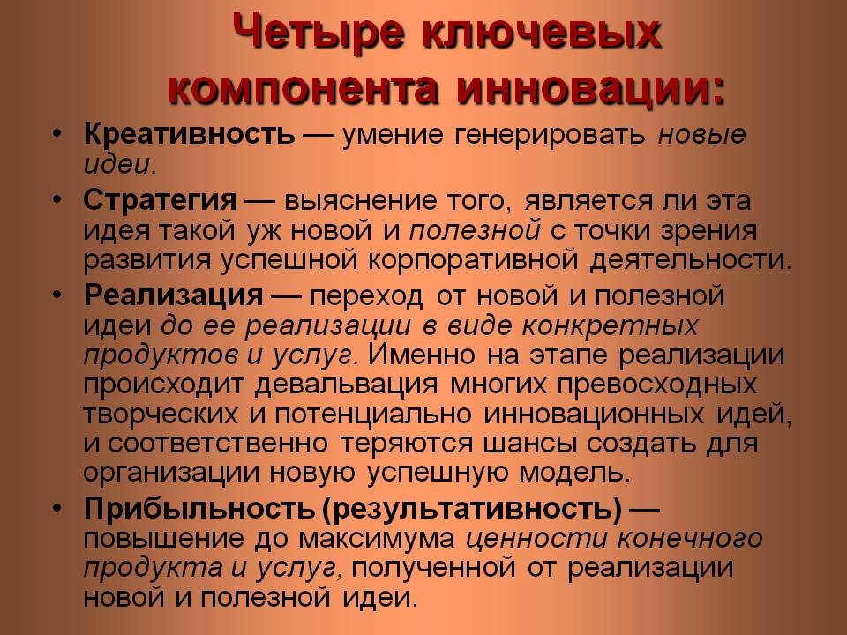

Slide 4
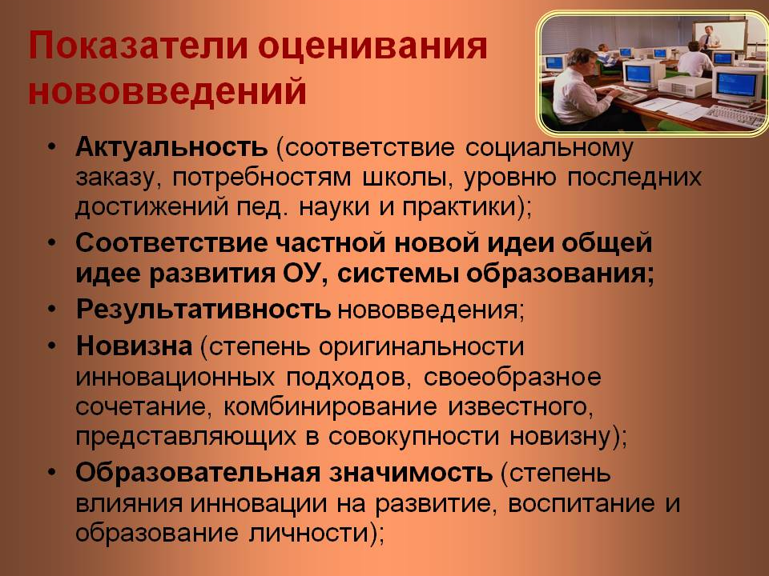

Slide 5
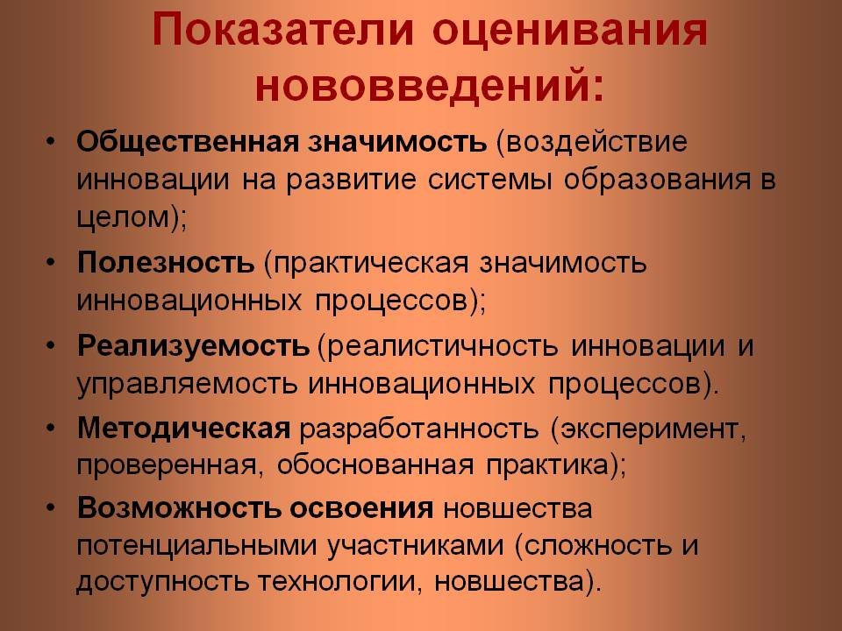

Slide 6
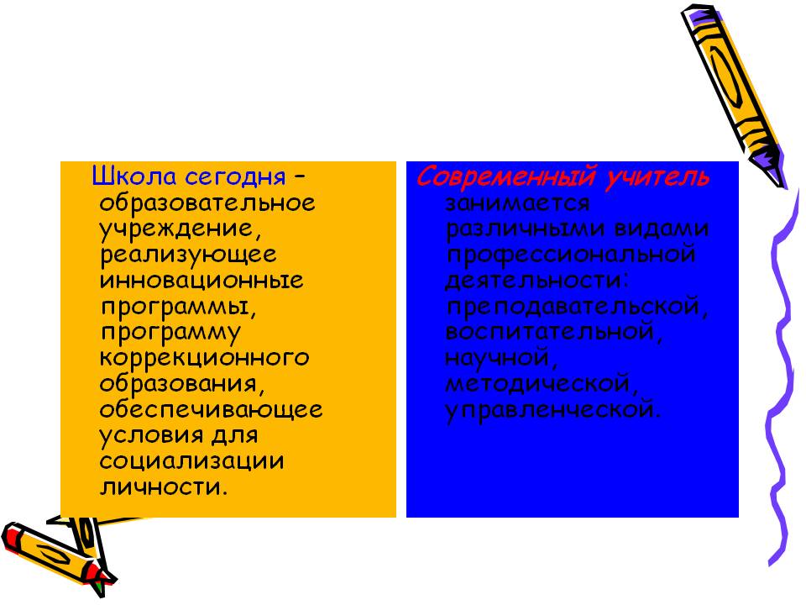

Slide 7
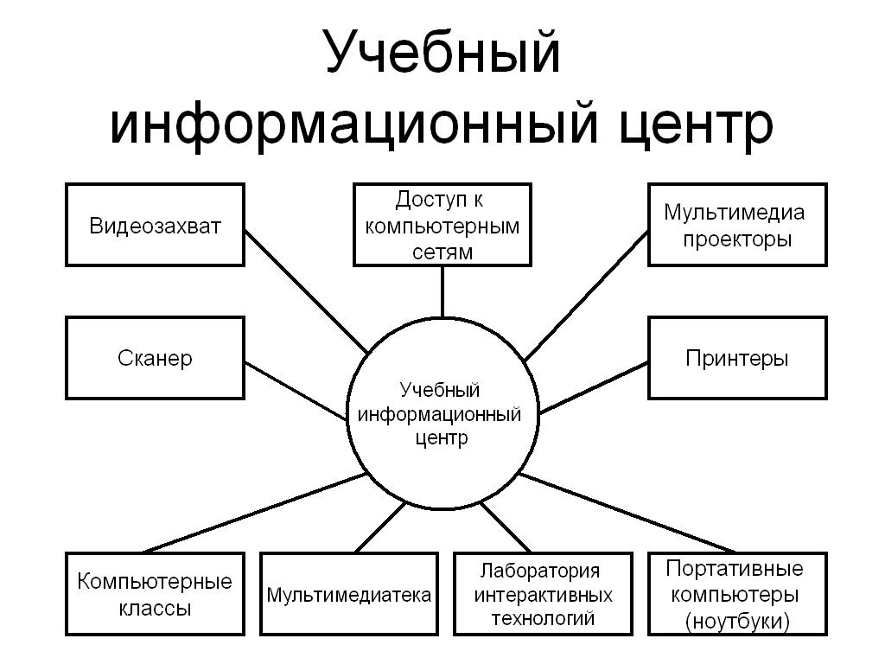

Slide 8

Директор гимназии
Зам. директора по УВР
Творческая группа
Зам. директора по ВР
Программа работы с одаренными детьми
Педагог-психолог
Интеллектуальная одаренность
Академическая одаренность
Учителя-предметники
Лидерская
одаренность

Slide 9
Условия для развития детской одарённости в гимназии
Выявление, развитие,
поддержка
одарённых детей
Поиск технологий, методов, методик по выявлению
одарённых детей
Ресурсы
Психологическая служба
Профессиональная компетентность руководителей
всех уровней, педагогов
Информационные ресурсы
Оборудование, оснащение кабинетов, спортивного зала, площадок
Управленческие
решения
Научно-организационное управление
Социальная поддержка одарённых детей
Стимулирование педагогов
Стимулирование и поощрение одарённых детей
Пути реализации
Реализация развивающих программ
Выбор технологий по развитию детской одарённости.
Планирование траектории развития одарённых детей.
Реализация программы «Одарённые дети»
Ожидаемые результаты
Положительная динамика развития одарённых детей
Рост успехов и достижений одарённых детей
Совершенствование деятельности администрации по мотивации
педагогов на управление развитием исследовательских и
творческих способностей учащихся

Slide 10
Формы работы с одаренными детьми
Одаренный ребенок
Факультативы, кружки
Элективные курсы
Профильные классы
Расширение знаний по отдельным предметам
Индивидуальные занятия
Подготовка к олимпиадам
Разноуровне-вый подход в обучении
Углубленное изучение отдельных предметов
Классы с углубленным изучением отдельных предметов

Slide 11
I. Этап. Психолого-педагогическое сопровождение
анализ деятельности
анкетирование
микроисследования
тестирование
1
Э
Т
А
П
диагностическая
деятельность
аналитико

Slide 12
Из 764 учеников,
64 имеют интеллектуальную
или академическую
одаренность!
248
У нас учится
9
одаренных детей
159
У нас учится
17
одаренных детей
115
У нас учится
15
одаренных ребенка
151
У нас учится
23
одаренных ребенка
2-4 кл
5-6 кл
7-8кл
9-11кл

Slide 13
Диагностические исследования по методикам:
Психометрическое тестирование. Упражнения для развития мышления. Филип Картер, Кен Рассел.
Тест на определение типа интеллекта Амхтауэр.
Самооценка. Опросник Казанцевой.
Уровень тревожности. Методика Филипса.
Диагностика способности к обучению. Методика «Интеллектуальная лабильность» (12-15 лет) в модификации С.Н. Костроминой.
Диагностика свойств внимания (объем и концентрация внимания). Методика «Корректурная проба».
Диагностика памяти. Методика «Заучивания 10 слов» А.Р. Лурия (оценка состояния памяти, утомляемости, активности внимания)
Социометрия по выявлению лидерских качеств учащихся с 5-10 класс (лидер: интеллектуал, эмоциональный, организатор)

Slide 14
Результаты диагностики по оценке общей одаренности

Slide 15
II. этап - Методический
«Лаборатория по лабиринтам методик и идей»
создание банка инновационных идей, технологий по работе с одаренными детьми
индивидуальное консультирование для учащихся, педагогов, родителей
подбор методических материалов для проведения семинаров, педагогических советов
выявление проблем, возникающих в процессе работы с одаренными детьми
разработка, совершенствование, корректировка программ по работе с одаренными детьми
Ф
У
Н
К
Ц
И
И

Slide 16
организация и проведение семинаров по проблемам работы с одаренными детьми
подбор заданий повышенного уровня сложности для одаренных детей;
обобщение результатов научно-исследовательской деятельности учащихся
),
создание условий для презентации, рекламы, результатов детских творений (организация персональных выставок, рисунков, моделей, изделий, выпуск брошюр со стихами)
организация открытой защиты собственных проектов по работе с одаренными детьми
разработка и введение карт индивидуального развития учащихся
.
разработка памяток, алгоритмов для одаренных детей по организации деятельности.
Ф
У
Н
К
Ц
И
И

Slide 17
Карта работы с одаренными учащимися. 2010-2011 учебный год
Ф.И.О._____Куценко Т.М._________учителя предмет____физика____
Ф.И._____Шкундина Людмила_______ученика 11_классс срок ведения карты___сентябрь-май___
Формы работы | название темы, работ | уровень сложности выбранной темы: базовый, высокий, повышенный | кем определялась форма работы (ученик/ учитель) | время реализации проекта (темы) | консультации (дата, время) | формы контроля | результаты контроля | рефлексия (заполняется учеником) | примечание (результаты олимпиад, конкурсов за уч.год.)
самостоятельное изучение тем (в рамках программы, урока) | Солнечная энергия Тепловое экранирование | высокий | совместно | 2008-2010г | В течении года | Проверка экспериментальный и теорет. части работы | Собеседование, исправление недочетов | Интересно. Положительные эмоции по окончанию работы. Удовлетворении при получении призовых мест. | I место внутригим. этапе олимпиады Победительница Всероссийской Олимпиады «Созвездие» г. Москва Диплом «Лучшие работы России»
исследовательская работа | Солнечная энергия | высокий |  |  |  |  | Консультации по новым темам. Тесты
практическая (творческая) работа (решение нестандартных задач) | Решение нестандартных задач | высокий |  | В течении учебного года |  | Индивидуальные консультации, к.р., п.р. | Оценка «5»
Вывод педагога: рекомендовано продолжить работы.

Slide 18
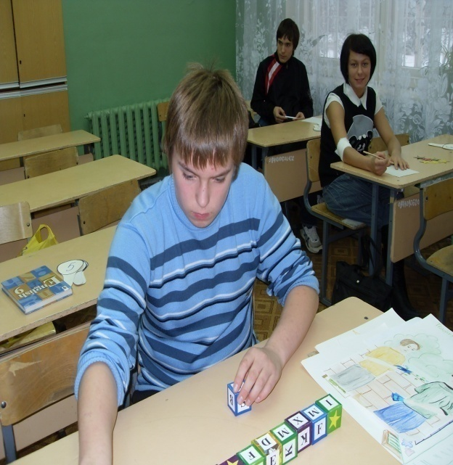
Индивидуальный образовательный маршрут
элективные и факультативные курсы
система наставничества
индивидуальные занятия
учебная исследовательская деятельность
использование в образовательном процессе индивидуальные задания повышенного уровня, опережающие задания
внеклассная работа по предметам, к которым ученик проявляет интерес и склонности

Slide 19


Конкурсы, олимпиады:
Международный конкурс
по английскому языку
«Британский бульдог»
Всероссийский конкурс Интеллект-экспресс «Тайны английского языка»
Всероссийский открытый заочный конкурс-олимпиада «Познание и творчество»
Всероссийский конкурс «Моя законотворческая инициатива»
Международный математический конкурс «Кенгуру»
Исследовательский конкурс Южного и Северо-Кавказского Федерального округа «Галерея Славы Юга России»
Международный
эрудит-марафон
учащихся ЭМУ
г. Екатеринбург
Молодежные предметные чемпионаты.
г. Пермь
Олимпиада школьников «Ломоносов» МГУ г. Москва
Языковой конкурс «Открытый мир» ПГЛУ

Slide 20
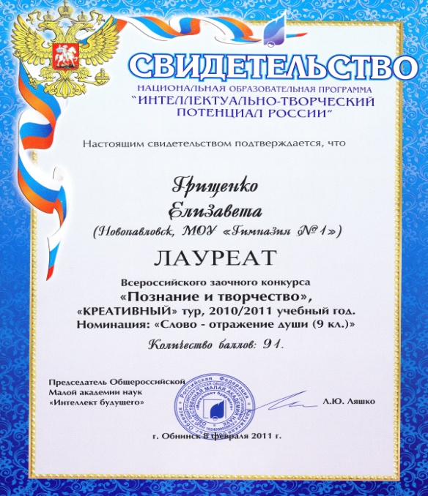
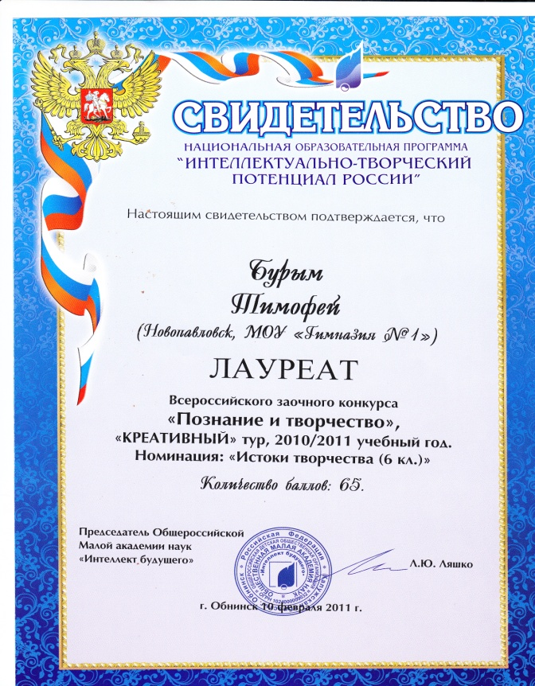
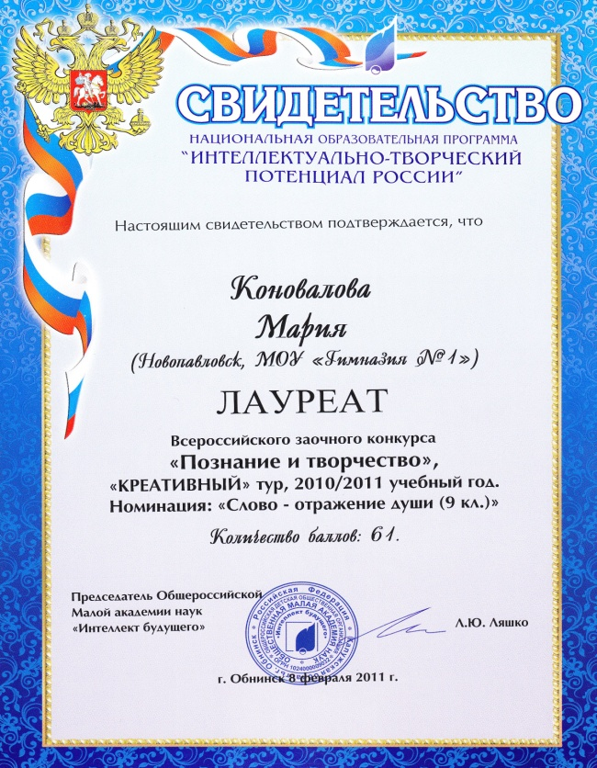
Всероссийский конкурс
«Познание и творчество»

Slide 21


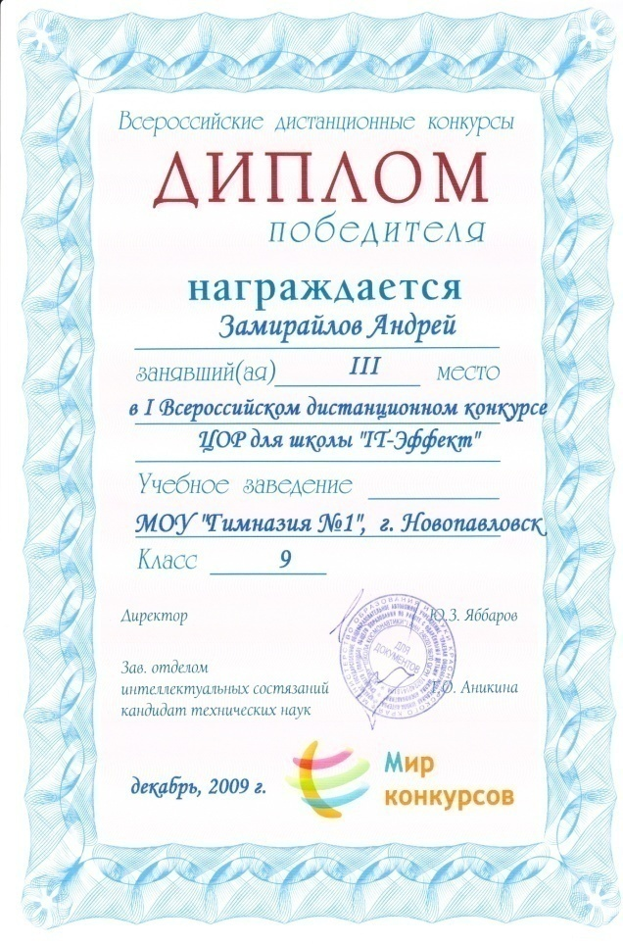


I Всероссийский дистанционный конкурс ЦОР
«IT- Эффект»

Slide 23
тестирование
анкетирование
микроисследования
мониторинг состояния здоровья одаренных детей
П
Р
О
Б
Л
Е
М
Ы
Разработка мониторинга отслеживания результатов одаренных учащихся
Не отработан механизм назначения наставников для одаренных учащихся
Не отработан механизм взаимодействия
системы школа – одаренный ученик - родитель
Не в полной мере используется ресурсный и кадровый потенциал учреждений профессионального образования

Slide 24
Какова роль каждого из нас:
научить детей учиться;
переход от ЗУНавской системы к системе деятельностной;
сформировать ключевые компетенции;
каждый из нас должен владеть современными педагогическими технологиями;
научить детей брать на себя ответственность в принятии решений;
совершенствование самого учителя.

Slide 25

Великая цель образования - это не знания, а действия Герберт Спенсер

